Slide 1
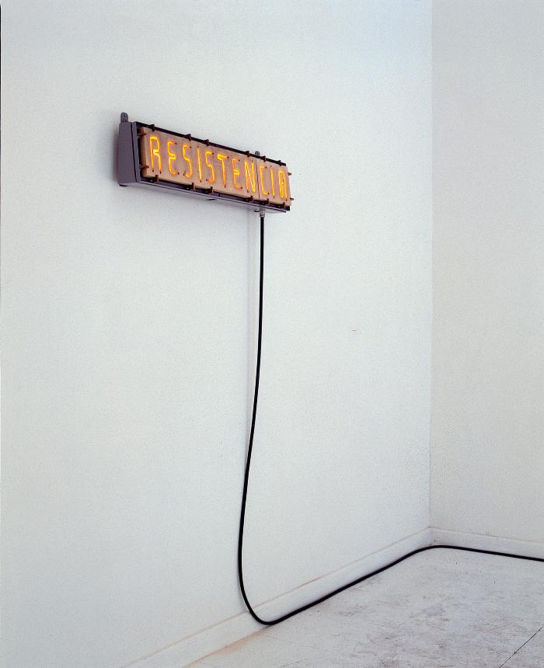
Resistencia (GD-O-0150)
Placa de cerámica refractaria, con una palabra en bajo relieve, donde cada letra presenta una resistencia eléctrica en su interior. Está conectada al flujo eléctrico mediante un contactor magnético que desconecta el suministro eléctrico cada vez que la resistencia logra el estado máximo de incandescencia, conectándolo nuevamente, una vez que esta se enfría.

Slide 2
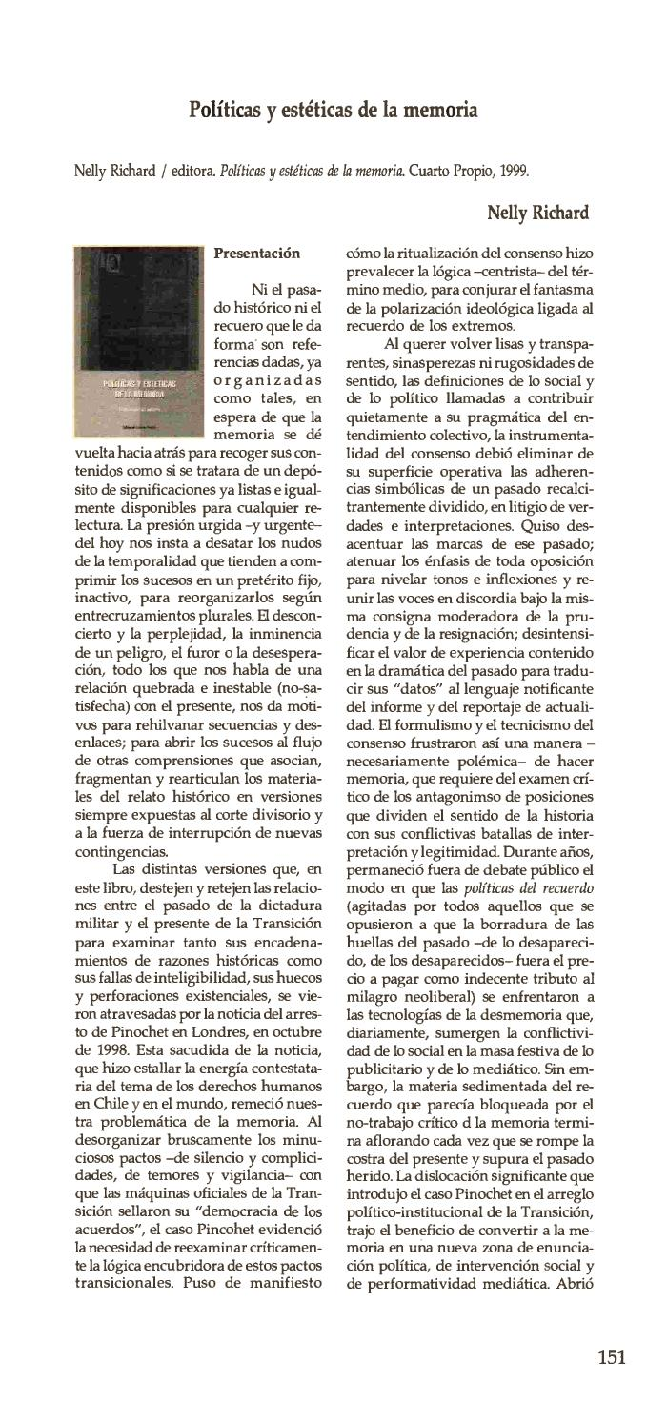
Políticas y estéticas de la memoria (GD-D-00193)

